Slide 1



Hw14
事件处理与音效
林伟涵

Slide 2

onTouchMoved - 响应触摸初始事件
getDelta 获取鼠标的偏移量

Slide 3
CC_CALLBACK_2
selector ：绑定要回调的函数名，注意要使用命名空间::函数名, 如Thunder::onTouchMoved
target ：绑定一个对象, 一般为this
CC_CALLBACK_N的作用是让_target_对象用_selector_函数时绑定第N个参数后面参数的值

Slide 4
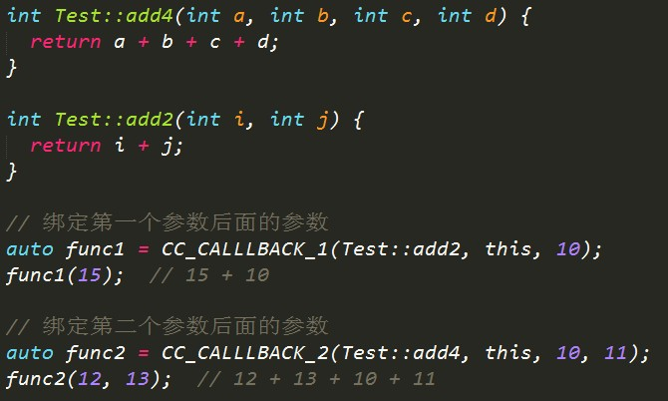

Slide 5

Lambda表达式

Slide 6
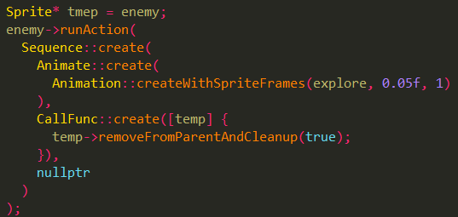
CallFunc
在一系列连续的动作之后执行一个回调函数

Slide 7
EventDispatcher 使用优先级来决定监听器对事件的分发
添加一个指定优先级的事件监听器 fixedPriority越小优先级越高
优先级不能为0, 已经在 SceneGraphPriority 中被使用
事件监听器的优先级基于节点node的渲染顺序
Z Order 越小的节点优先级越高，确保前面的元素能获取触控事件。

Slide 8
使用以上两个方法时，会对当前使用的事件监听
器添加一个已注册的标记，这使得它不能够被添加多次， 需要重复使用某个listener时要调用clone函数。另外，
FixedPriorityListener添加完之后需要手动remove， 而SceneGraphPriorityListener是跟Node绑定的，在
Node的析构函数中会被移除。

Slide 9
hw: 小蜜蜂
要求 ：
利用键盘事件实现飞船左右移动。
利用键盘和触摸事件实现子弹发射。
用自定义事件实现：子弹和陨石相距小于一定距离时，陨 石爆炸，子弹消失。
游戏过程中有背景音乐，发射子弹、击中陨石有音效。
注意飞船、子弹的移动范围。
游戏结束飞船爆炸，移除所有监听器

Slide 10
hw: 小蜜蜂
加分项 ：
利用触摸事件实现飞船移动。（点击飞船后拖动鼠标）
陨石向下移动并生成新的一行陨石
子弹和陨石的数量显示正确

Slide 11
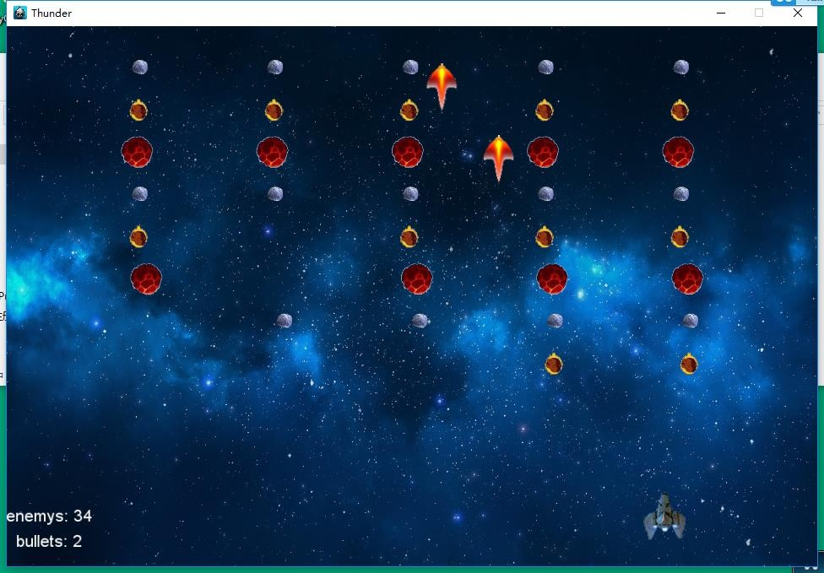
hw: 小蜜蜂
Demo演示 ：

Slide 12
hw: 小蜜蜂
利用键盘事件实现飞船左右移动。
键盘事件是瞬间事件，只在按下和放开时调用，如何产 生按住一直移动的效果？
通过键盘事件设置状态变量，使用调度器，每隔一定时间根据 状态变量更新飞船、子弹和岩石的状态、位置。
注意：按住A不放再按B，会触发键盘按下和键盘释放事件
（相当于A被释放了）

Slide 13
hw: 小蜜蜂
用自定义事件实现：子弹和陨石相距小于一定距离时，陨石爆炸， 子弹消失。
陨石那么多，如何判断子弹和哪个陨石距离相近？ 最简单就是遍历。(子弹和陨石都用list存储)
同样利用调度器，每固定间隔进行一次遍历，判断子弹是否 和某个陨石距离足够近，是则触发自定义事件。

Slide 14
hw: 小蜜蜂
removeFromParentAndCleanup(bool cleanup)
从父节点移除掉节点
cleanup为true时同时移除该节点所有动作和回调函数

Slide 15
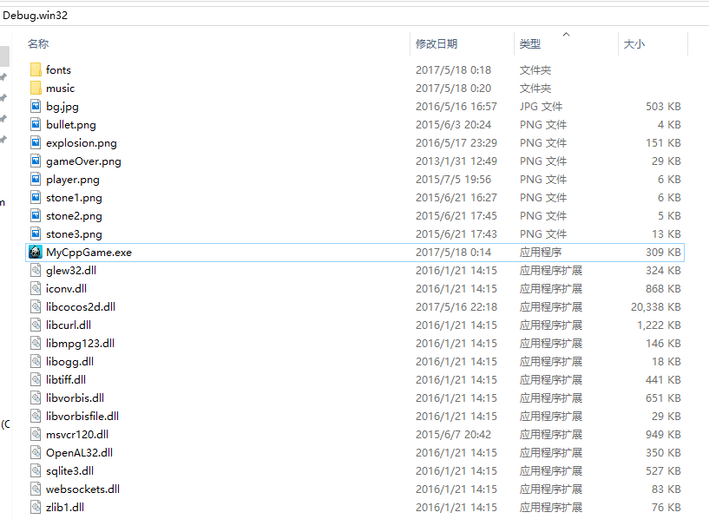
代码打包成exe

Slide 16
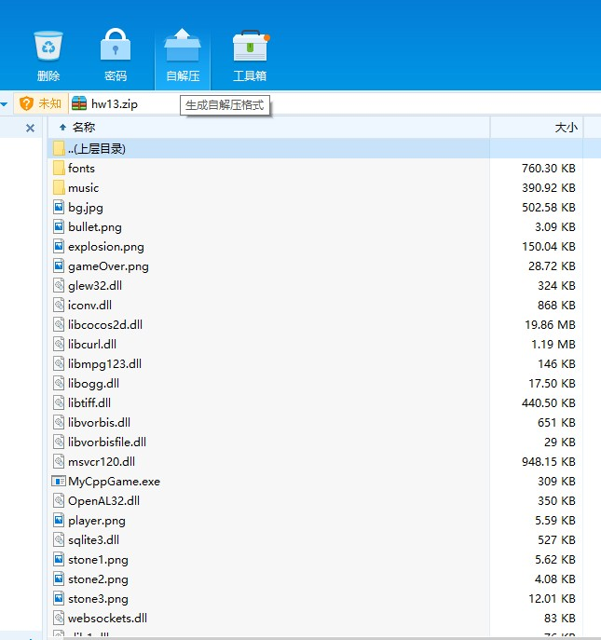

Slide 17
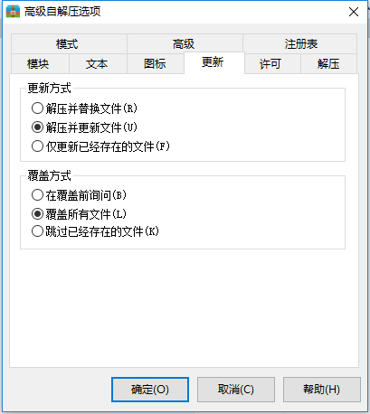
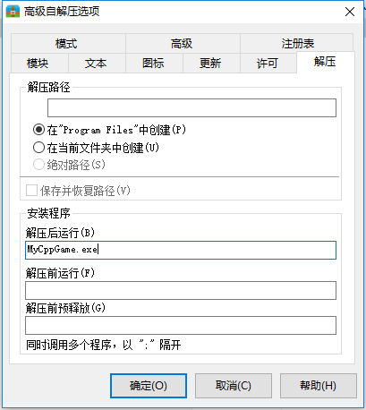
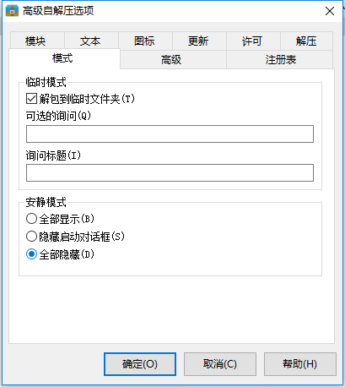

Slide 18
THE END
THANKS FOR WATCHING

